Slide 1

Mon parcours

Slide 2



Mes expériences professionnels

Slide 3
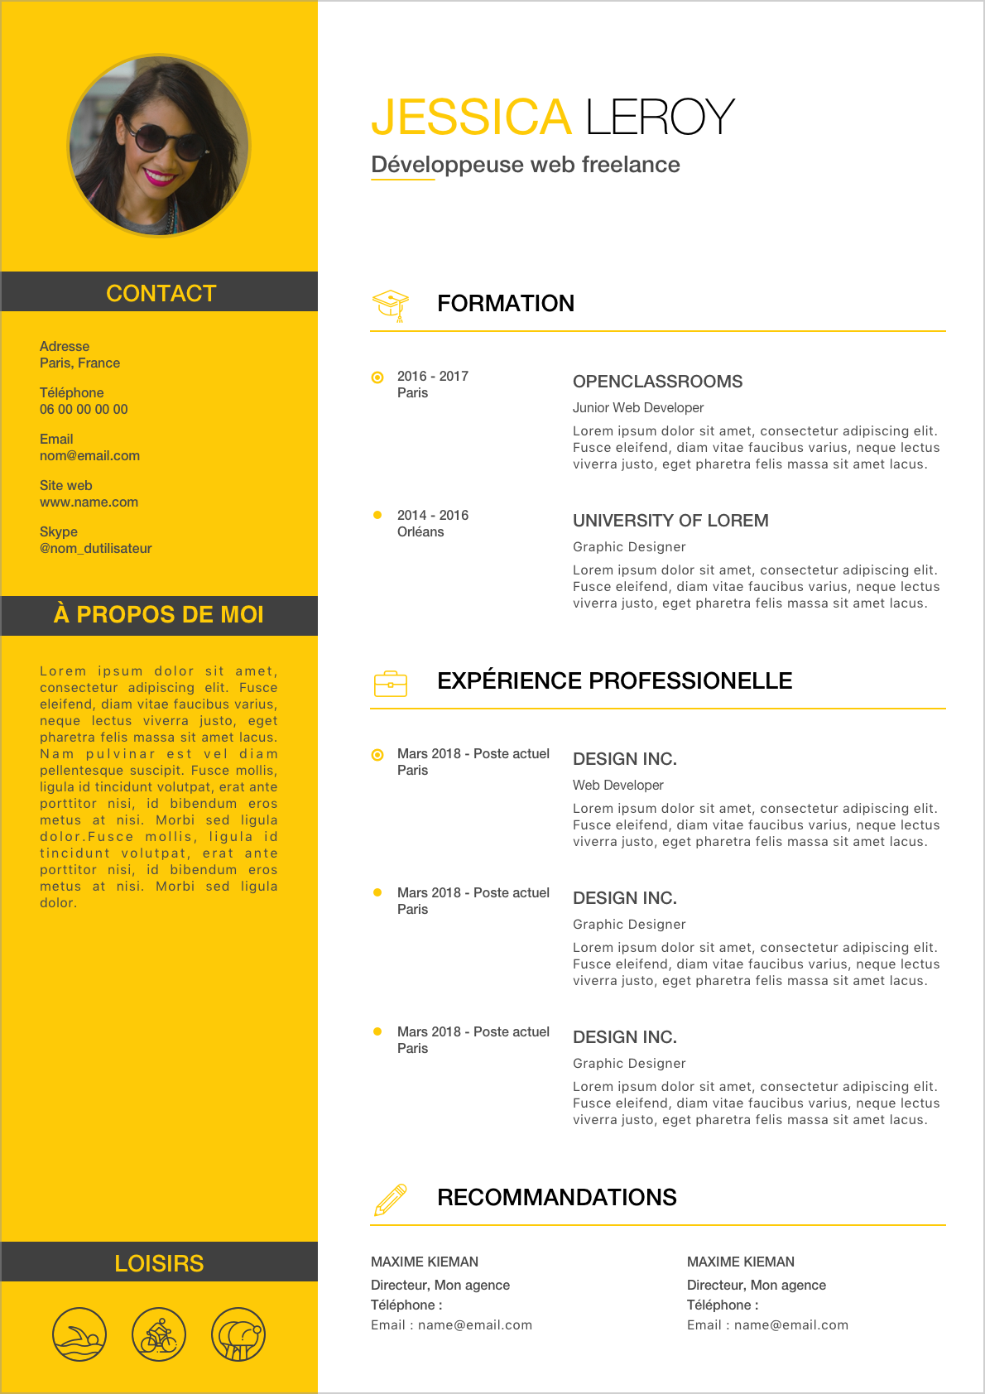

Slide 4
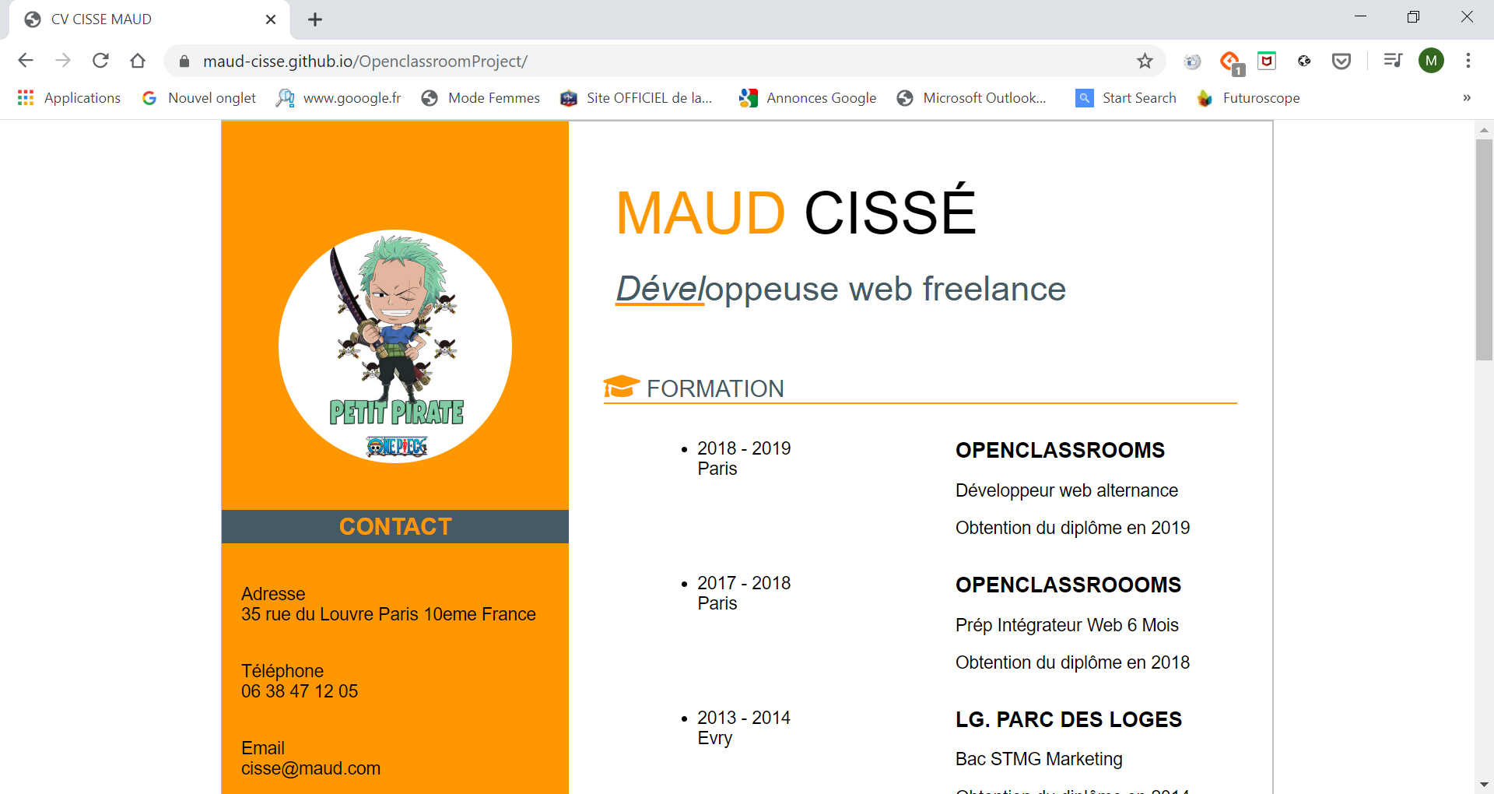
Lien du cv site web https://maud-cisse.github.io/OpenclassroomProject1/

Slide 5
Pourquoi utiliser du html et css pour un site ?
HTML5 et CSS3 sont des langages qui permettent de créer des sites web.
Le HTML permet de créer, gérer et organiser le contenu de la page web.
Le CSS permet de gérer l’apparence de la page web.
Ces langages sont reconnus et accepter par tous les navigateurs.
Grace au CSS le site web peut être responsive c’est-à-dire s’adapter à différents tailles d’écrans.

Slide 6
Les sites en HTML et CSS peuvent être contrôler. Grace au W3C qui à mis en place un validateur de code :
HTML : https://validator.w3.org/
CSS : http://jigsaw.w3.org/css-validator/

Slide 7
Pourquoi MOI ?
J’ai réaliser une formation dans le but de créer des sites web de qualités
J’ai développer mes compétences de développeur dans différentes entreprises
J’ai acquérir de l’expérience dans le domaine du développement
J’aime m’investir à 100% dans chaque projet que je réalise
Je suis à l’écoute de chaque demandes et attentes de mon client

Slide 8
Merci de votre écoute

